Slide 1
LOGO

Slide 2
MANG CON CHỮ LÊN VÙNG CAO

Slide 3
Hằng ngày các bạn học sinh vùng cao phải đi bộ mấy tiếng đồng hồ mới đến được điểm trường, đến được với con chữ. Bây giờ các bạn miền xuôi ơi hãy giúp các bạn ấy có xe đạp đi học nhé bằng cách là trả lời đúng các câu hỏi!

Slide 4
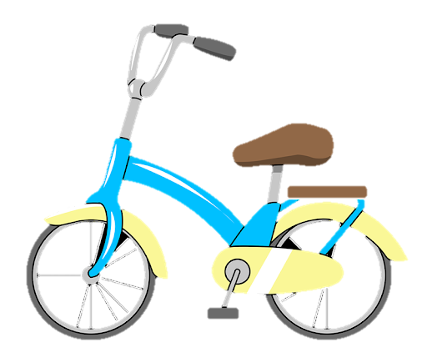
Học tiếp
CẢM ƠN CÁC BẠN NHÉ!
CHÚNG MÌNH SẼ
CỐ GẮNG HỌC TỐT, MAI SAU GIÚP NƯỚC NON NHÀ !
TRƯỜNG TIỂU HỌC MÙ CANG CHẢI
Notes:
Bấm vào các em nhỏ để ra câu hỏi, trả lời xong hết bấm vào chữ tiểu học mù cang chải

Slide 5
Bài đọc trước em học là bài gì?
Con đường của bé
Trở về

Slide 6
Đi song song với nhau là nghĩa của từ nào?
Song hành
Trở về

Slide 7
Điền vào chỗ trống:
Đường của chú…
Mênh mông trên biển cả
hải quân
Trở về

Slide 8
Điền vào chỗ trống:
Và con đường của mẹ
Là ở trên….
cánh đồng
Trở về

Slide 9
Thứ … ngày … tháng … năm 2022

Slide 10
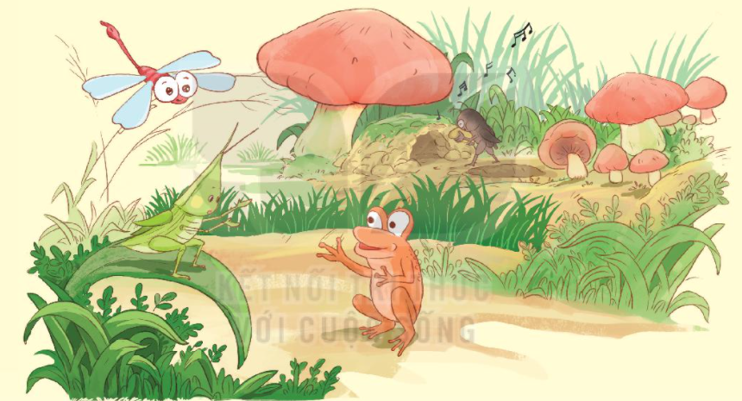
Quan sát trang minh họa, đoán xem các con vật đang làm gì.

Slide 12
Lắng nghe đọc mẫu
TAY DÒ
TAI NGHE
MẮT DÕI

Slide 13
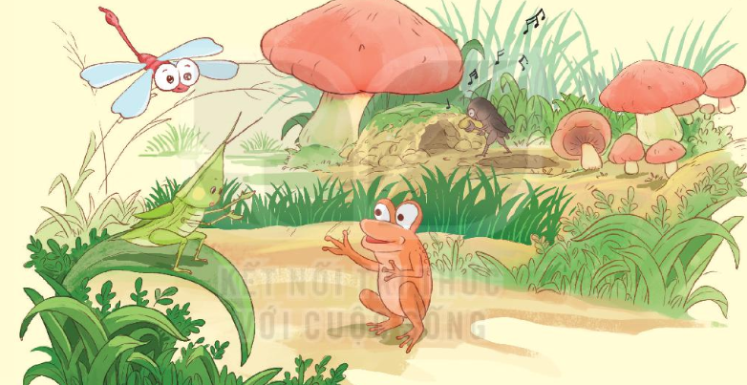
Sáng sớm, cào cào và nhái bén đang tập nhảy xa thì chợt một tràng “re re re” vang lên. Hai bạn nghểnh đầu nghe:
- Hay quá, ai hát đó?
Chuồn chuồn vừa bay đến, đậu trên nhánh cỏ may, đôi cánh mỏng rung nhè nhẹ khi điệu nhạc vút cao:
- Có phải cào cào hát không? Hay nhái bén?
Cào cào lắc đầu, nhái bén cũng xua tay:
- Tớ à? Tớ hát thì ai nghe?
Thế là cào cào, nhái bén, chuồn chuồn rủ nhau đi tìm tiếng hát.
Dưới lớp cỏ xanh rì, mặt đất đen ẩm ướt, dế than đang xây nhà. Chốc chốc cậu dừng lại, cất tiếng hát say sưa. Khi dứt bài hát, dế than giật mình nghe thấy một tràng pháo tay lộp bộp. Cào cào từ trên nhánh cỏ nhảy xuống:
- Tớ là cào cào. Tiếng hát của bạn hay quá!
Chuồn chuồn khẽ đập đôi cánh:
- Tớ là chuồn chuồn. Bạn thật là một tài năng âm nhạc.
Dế than ngượng ngùng:
- Ôi, tớ chỉ là thợ đào đất thôi. Tớ là dế than.
Nhái bén mừng rỡ:
- A, từ nay tớ có thêm một láng giềng hát hay, làm giỏi là dế than. Để chúng tớ giúp bạn dựng nhà.
Cào cào, nhái bén, chuồn chuồn cùng xúm vào giúp dế than. Chỉ chốc lát, ngôi nhà xinh xắn bằng đất đã được xây xong dưới ô nấm giữa vùng cỏ xanh tươi.
(Theo Lý Lan)

Slide 14
nhảy xa
Luyện đọc từ khó
vang lên
rủ nhau
vùng cỏ

Slide 15
Luyện đọc câu dài
Chuồn chuồn vừa bay đến,/ đậu trên nhánh cỏ may,/ đôi cánh mỏng nhẹ khi điệu nhạc vút cao.//
Chỉ chốc lát,/ ngôi nhà xinh xắn bằng đất/ đã được xây xong/ dưới ô nấm/ giữa vùng cỏ xanh tươi.//

Slide 16
Cùng chia đoạn
1
Sáng sớm, cào cào và nhái bén đang tập nhảy xa thì chợt một tràng “re re re” vang lên. Hai bạn nghểnh đầu nghe:
- Hay quá, ai hát đó?
Chuồn chuồn vừa bay đến, đậu trên nhánh cỏ may, đôi cánh mỏng rung nhè nhẹ khi điệu nhạc vút cao:
- Có phải cào cào hát không? Hay nhái bén?
Cào cào lắc đầu, nhái bén cũng xua tay:
- Tớ à? Tớ hát thì ai nghe?
Thế là cào cào, nhái bén, chuồn chuồn rủ nhau đi tìm tiếng hát.
Dưới lớp cỏ xanh rì, mặt đất đen ẩm ướt, dế than đang xây nhà. Chốc chốc cậu dừng lại, cất tiếng hát say sưa. Khi dứt bài hát, dế than giật mình nghe thấy một tràng pháo tay lộp bộp. Cào cào từ trên nhánh cỏ nhảy xuống:
- Tớ là cào cào. Tiếng hát của bạn hay quá!
Chuồn chuồn khẽ đập đôi cánh:
- Tớ là chuồn chuồn. Bạn thật là một tài năng âm nhạc.
Dế than ngượng ngùng:
- Ôi, tớ chỉ là thợ đào đất thôi. Tớ là dế than.
Nhái bén mừng rỡ:
- A, từ nay tớ có thêm một láng giềng hát hay, làm giỏi là dế than. Để chúng tớ giúp bạn dựng nhà.
Cào cào, nhái bén, chuồn chuồn cùng xúm vào giúp dế than. Chỉ chốc lát, ngôi nhà xinh xắn bằng đất đã được xây xong dưới ô nấm giữa vùng cỏ xanh tươi.
(Theo Lý Lan)
2
3

Slide 17
Luyện đọc nhóm
Yêu cầu
- Phân công đọc theo đoạn
- Tất cả thành viên đều đọc
- Giải nghĩa từ cùng nhau

Slide 18
Luyện đọc đoạn theo nhóm 3
1
Sáng sớm, cào cào và nhái bén đang tập nhảy xa thì chợt một tràng “re re re” vang lên. Hai bạn nghểnh đầu nghe:
- Hay quá, ai hát đó?
Chuồn chuồn vừa bay đến, đậu trên nhánh cỏ may, đôi cánh mỏng rung nhè nhẹ khi điệu nhạc vút cao:
- Có phải cào cào hát không? Hay nhái bén?
Cào cào lắc đầu, nhái bén cũng xua tay:
- Tớ à? Tớ hát thì ai nghe?
Thế là cào cào, nhái bén, chuồn chuồn rủ nhau đi tìm tiếng hát.
2
Dưới lớp cỏ xanh rì, mặt đất đen ẩm ướt, dế than đang xây nhà. Chốc chốc cậu dừng lại, cất tiếng hát say sưa. Khi dứt bài hát, dế than giật mình nghe thấy một tràng pháo tay lộp bộp. Cào cào từ trên nhánh cỏ nhảy xuống:
- Tớ là cào cào. Tiếng hát của bạn hay quá!
Chuồn chuồn khẽ đập đôi cánh:
- Tớ là chuồn chuồn. Bạn thật là một tài năng âm nhạc.

Slide 19
Luyện đọc đoạn theo nhóm 3
3
Dế than ngượng ngùng:
- Ôi, tớ chỉ là thợ đào đất thôi. Tớ là dế than.
Nhái bén mừng rỡ:
- A, từ nay tớ có thêm một láng giềng hát hay, làm giỏi là dế than. Để chúng tớ giúp bạn dựng nhà.
Cào cào, nhái bén, chuồn chuồn cùng xúm vào giúp dế than. Chỉ chốc lát, ngôi nhà xinh xắn bằng đất đã được xây xong dưới ô nấm giữa vùng cỏ xanh tươi.

Slide 20
Luyện đọc toàn bài
Tiêu chí đánh giá
1
Đọc đúng
2
Đọc to, rõ
3
Ngắt nghỉ đúng chỗ

Slide 21
Sáng sớm, cào cào và nhái bén đang tập nhảy xa thì chợt một tràng “re re re” vang lên. Hai bạn nghểnh đầu nghe:
- Hay quá, ai hát đó?
Chuồn chuồn vừa bay đến, đậu trên nhánh cỏ may, đôi cánh mỏng rung nhè nhẹ khi điệu nhạc vút cao:
- Có phải cào cào hát không? Hay nhái bén?
Cào cào lắc đầu, nhái bén cũng xua tay:
- Tớ à? Tớ hát thì ai nghe?
Thế là cào cào, nhái bén, chuồn chuồn rủ nhau đi tìm tiếng hát.
Dưới lớp cỏ xanh rì, mặt đất đen ẩm ướt, dế than đang xây nhà. Chốc chốc cậu dừng lại, cất tiếng hát say sưa. Khi dứt bài hát, dế than giật mình nghe thấy một tràng pháo tay lộp bộp. Cào cào từ trên nhánh cỏ nhảy xuống:
- Tớ là cào cào. Tiếng hát của bạn hay quá!
Chuồn chuồn khẽ đập đôi cánh:
- Tớ là chuồn chuồn. Bạn thật là một tài năng âm nhạc.
Dế than ngượng ngùng:
- Ôi, tớ chỉ là thợ đào đất thôi. Tớ là dế than.
Nhái bén mừng rỡ:
- A, từ nay tớ có thêm một láng giềng hát hay, làm giỏi là dế than. Để chúng tớ giúp bạn dựng nhà.
Cào cào, nhái bén, chuồn chuồn cùng xúm vào giúp dế than. Chỉ chốc lát, ngôi nhà xinh xắn bằng đất đã được xây xong dưới ô nấm giữa vùng cỏ xanh tươi.
(Theo Lý Lan)

Slide 23
Giải nghĩa từ
Trong bài “Ngôi nhà trong cỏ” có từ nào em chưa hiểu nghĩa?

Slide 24
tràng
Chuỗi âm thanh phát ra liên tục

Slide 25
nghểnh đầu
Vươn cao đầu lên
láng giềng
(như hàng xóm)
Người ở nhà bên cạnh

Slide 26
Cùng tìm hiểu
1
Vào sáng sớm, chuyện gì xảy ra khiến cào cào, nhái bén, chuồn chuồn chú ý?
2
Các bạn đã phát hiện ra điều gì?
3
Chi tiết nào cho thấy cuộc gặp gỡ của các bạn với dế than rất thân mật?
4
Các bạn đã giúp dế than việc gì?
Thảo luận nhóm đôi
5
Em nghĩ gì về việc các bạn giúp đỡ dế than?

Slide 27
Câu 1: Vào sáng sớm, chuyện gì xảy ra khiến cào cào, nhái bén, chuồn chuồn chú ý?
Vào sáng sớm, có một tiếng hát rất hay khiến cào cào, nhái bén, chuồn chuồn chú ý.
Chú ý: Em đọc kĩ đoạn văn từ đầu đến Hay nhái bén? để trả lời câu hỏi.

Slide 28
Câu 2: Các bạn đã phát hiện ra điều gì?
Các bạn phát hiện ra dế than đang vừa xây nhà vừa hát.
Chú ý: Em đọc kĩ đoạn văn từ Thế là cào cào đến pháo tay lộp bộp để trả lời câu hỏi

Slide 29
Câu 3: Chi tiết nào cho thấy cuộc gặp gỡ của các bạn với dế than rất thân mật?
Chi tiết cho thấy cuộc gặp gỡ của các bạn với dế thân rất thân mật là: Khi dứt bài hát, dế than giật mình nghe thấy một tràng pháo tay lộp bộp. Sau đó, các bạn tự giới thiệu về mình để làm quen với dế than.
Chú ý: Em đọc kĩ đoạn văn từ Thế là cào cào đến pháo tay lộp bộp để trả lời câu hỏi

Slide 30
Câu 4: Các bạn đã giúp dế than việc gì?
Các bạn giúp dế than dựng nhà.
Chú ý: Em đọc kĩ câu nói của nhái bén ở cuối bài để trả lời câu hỏi.

Slide 31
Câu 5: Em nghĩ gì về việc các bạn giúp đỡ dế than?
Việc các bạn giúp đỡ dế than cho thấy các bạn là những người bạn tốt, biết giúp đỡ người khác.
Chú ý: Em suy nghĩ và trả lời câu hỏi.

Slide 32
Câu chuyện kể về cuộc gặp gỡ vô cùng thân mật của cào cào, nhái bén, chuồn chuồn và dế than. Các bạn cùng dế than xây nhà. Qua đó chúng ta thấy được tinh thần “cộng đồng gắn bó” giữa các cá nhân trong xã hội.

Slide 33
Luyện đọc lại
Sáng sớm, cào cào và nhái bén đang tập nhảy xa thì chợt một tràng “re re re” vang lên. Hai bạn nghểnh đầu nghe:
- Hay quá, ai hát đó?
Chuồn chuồn vừa bay đến, đậu trên nhánh cỏ may, đôi cánh mỏng rung nhè nhẹ khi điệu nhạc vút cao:
- Có phải cào cào hát không? Hay nhái bén?
Cào cào lắc đầu, nhái bén cũng xua tay:
- Tớ à? Tớ hát thì ai nghe?
Thế là cào cào, nhái bén, chuồn chuồn rủ nhau đi tìm tiếng hát.
Dưới lớp cỏ xanh rì, mặt đất đen ẩm ướt, dế than đang xây nhà. Chốc chốc cậu dừng lại, cất tiếng hát say sưa. Khi dứt bài hát, dế than giật mình nghe thấy một tràng pháo tay lộp bộp. Cào cào từ trên nhánh cỏ nhảy xuống:
- Tớ là cào cào. Tiếng hát của bạn hay quá!
Chuồn chuồn khẽ đập đôi cánh:
- Tớ là chuồn chuồn. Bạn thật là một tài năng âm nhạc.
Dế than ngượng ngùng:
- Ôi, tớ chỉ là thợ đào đất thôi. Tớ là dế than.
Nhái bén mừng rỡ:
- A, từ nay tớ có thêm một láng giềng hát hay, làm giỏi là dế than. Để chúng tớ giúp bạn dựng nhà.
Cào cào, nhái bén, chuồn chuồn cùng xúm vào giúp dế than. Chỉ chốc lát, ngôi nhà xinh xắn bằng đất đã được xây xong dưới ô nấm giữa vùng cỏ xanh tươi.
(Theo Lý Lan)

Slide 34
LOGO
Hương Thảo – tranthao121004@gmail.com

Slide 35
Chính chủ soạn: Hương Thảo: tranthao121004@gmail.com
Link Facebook: https://www.facebook.com/huongthaoGADT
SĐT Zalo chính chủ: 0972.115.126
(Thầy cô copy link FB và dán vào trình duyệt sẽ ra nick của em ạ, hoặc gõ tìm kiếm trên Facbook với tên: huongthaogadt
Hiện nay có rất nhiều nick giả mạo, chuyên buôn bán, ăn cắp bài trên công sức, chất xám của người khác. Các nick giả mạo dùng 2 sdt: 0328667364 và 0325525487. Thầy cô bấm tìm kiếm sdt zalo sẽ ra nick giả mạo.
Số tài khoản giao dịch của người giả mạo: 0328667364 - Ngân hàng MB quân đội - Chủ TK: Lê Bá Linh
Notes:
Hương Thảo: tranthao121004@gmail.com

